Slide 1

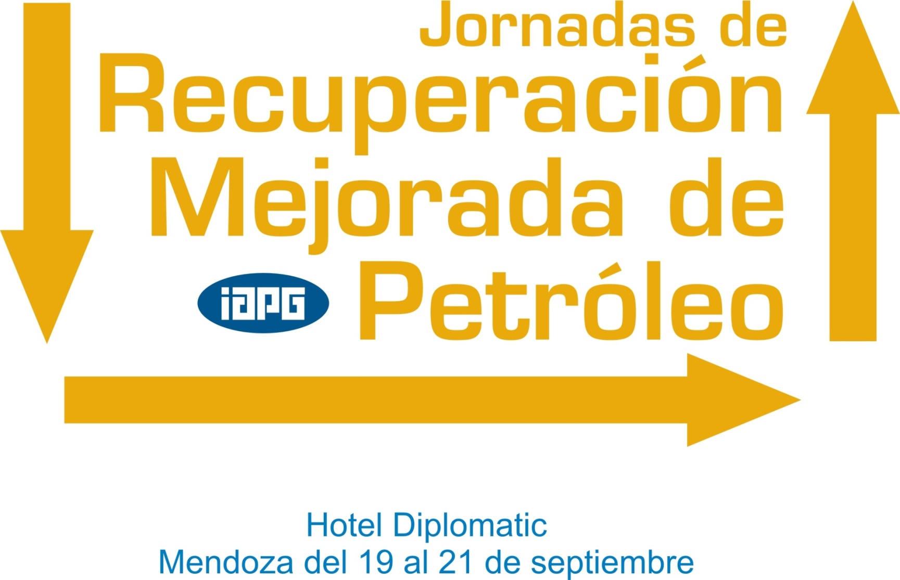

Slide 2
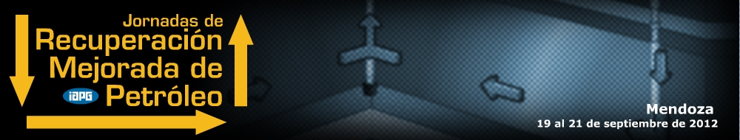
Tratamiento de Reconstitución de la Matriz en la Cercanía del Pozo
Canalización en Reservorio No Consolidado
Gustavo Kruse (Halliburton), Hernán Paponi, Raúl Puliti, Andrés Cremonini (Pluspetrol)

Slide 3
Resumen
AGENDA
Introducción
Comportamiento Dinámico. Ejemplo Canalización Inyector-Productor
Descripción de los Tratamientos Realizados y Resultados
Conclusiones

Slide 4
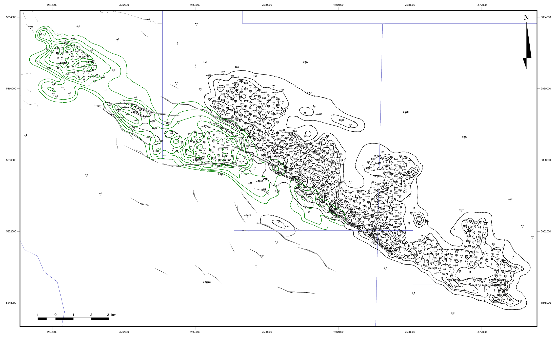
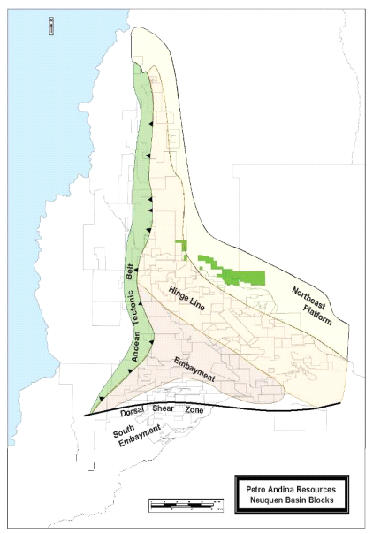
Mapa Net Pay
Mendoza
La Pampa
Jagüel Casa de Piedra
CENTENARIO SUPERIOR
CNQ7A
CNQ7
CENTENARIO INFERIOR
Cuenca Neuquina
GAIII

Slide 5
Descripción del Reservorio
Formación | Centenario. Arenisca no consolidada.
Espesor Máximo | 17 m
Profundidad | 600 m
Porosidad | 27-32 %
Permeabilidad | 0.5 – 4 D
Fluido | Petróleo Pesado 18 API. Subsaturado.
Presión Inicial | 30kg/cm2 (sub-hidrostático)
Mecanismo de Drenaje | Expansión del gas disuelto. Recuperación secundaria.
Mecanismo de Extracción | CHOPS
Factor de Recuperación Estimado | Primaria ~ 10%. Primaria + Secundaria ~ 25%

Slide 6
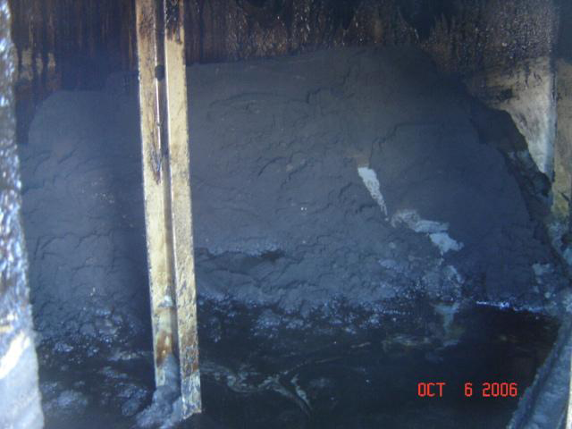

Cold Heavy Oil Production With Sand (CHOPS)
Arena: 0.1 – 1 % del fluido
Bomba PCP
Arena extraida durante la terminación (aprox 1 m3/m punzado)
Arenisca no consolidada
Wormholes

Slide 7
ECN-61 (canalización)
CoHS-1006
(agua de flanco)
ECN-37 (canalización)

Slide 8
Correlación Pozos ECN-24 – ECN-37
280m

Slide 9
Comportamiento Dinámico de la Canalización

Slide 10
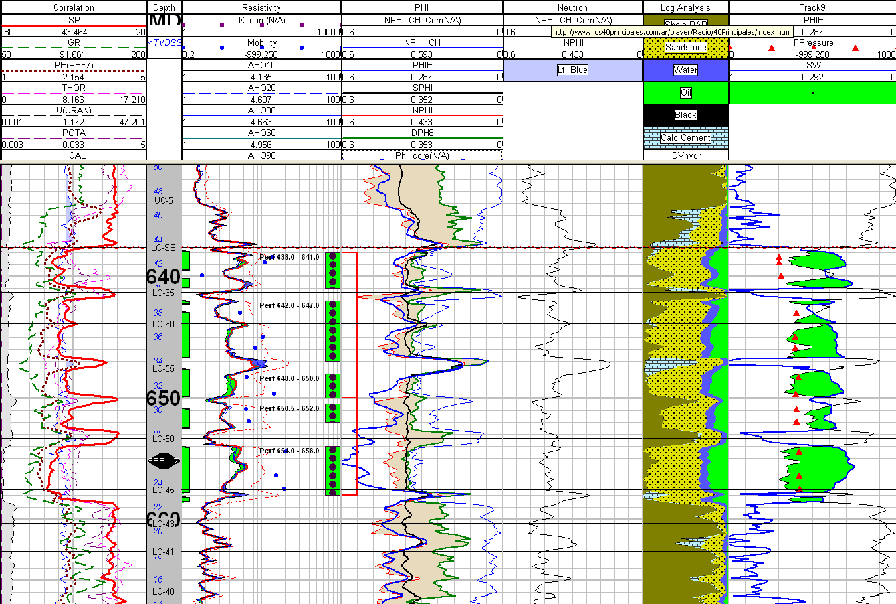
Comportamiento Dinámico de la Canalización
Arribo Trazadores
Reducción de porosidad en la cercanía del pozo. Perfil a pozo abierto y entubado.

Slide 11
Hipótesis de diseño
Situación
  Pozos Acuatizados por:
    Red de canales naturales detrás del casing
    Comunicación franca entre pozo productor e inyector
    Comunicación con zona acuífera dentro de la misma formación
Objetivo
  Recuperar la producción de petróleo de los pozos mediante:
    Reconstitución de la matriz porosa de los pozos productores
    Controlar el alto corte de agua
Planificación:
  Rellenar las canalizaciones con “proppant” en la vecindad del pozo.
  Evitar el “proppant flowback” en la etapa de producción del pozo post tratamiento.
  Evaluar el corte de agua posterior al tratamiento y diseñar tratamiento RPM para el caso de “comunicación entre pozo inyector y productor”.

Slide 12
Diseños
Dos tipos de diseños se presentaron:
  Canalización directa entre pozo productor e inyector
  Canalización directa con tabla de agua en la misma formación
Etapas del tratamiento:
  Verificación de datos de diseño
    DFIT - Minifrac
  Acondicionamiento de formación
    Slug con SandWedge
  Tratamiento Principal
    Pad + etapas con arena tratada con SandWedge + Expedite
  Controlar el alto corte de agua
    Posterior al tratamiento principal (Canalización entre pozos)
    Antes del tratamiento (canalización en formación)
Parámetros a considerar:
  Presión Neta del Modelo vs. Presión Neta Observada
  Presión Instantánea de cada bombeo.

Slide 13
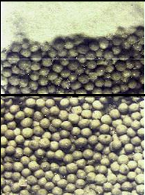
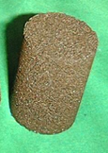
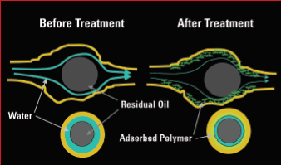
Tecnología Utilizada
RESINAS ESPECÍFICAS:
  SandWedge
    Resina que no cura
    Controla el ingreso de finos al pack de arena
    Confiere cohesión a los granos de arenas
  Expedite
    Resina que cura con temperatura
    Controla el “proppant flowback”
    Genera “Screenless”
RPM (Relative Permeability Modifier):
  Modo de aplicación:
    Previo al tratamiento principal (CW-Frac)
    Posterior al tratamiento principal (WaterWeb)

Slide 14
DESCRIPCIÓN DE LOS TRATAMIENTOS REALIZADOS

Slide 15
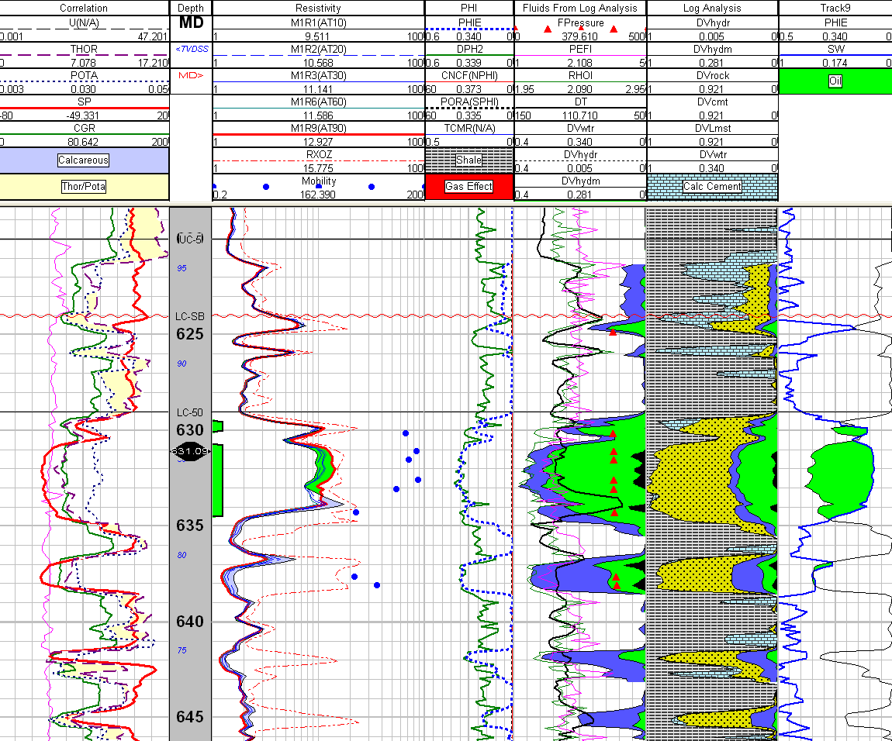
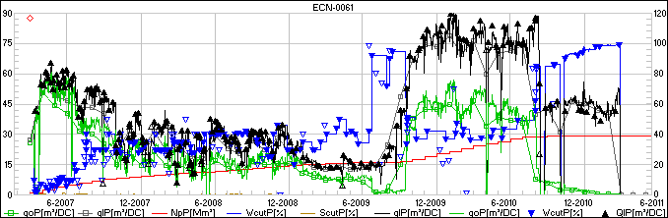
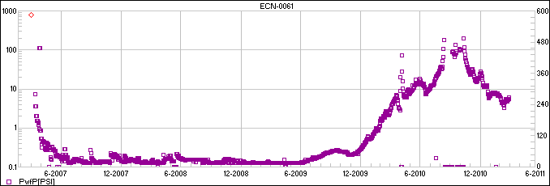
ECN-61 – Canalización entre pozos
Punzado: 629.5/633 m
Espesor Punzado: 3.5 m
Casing: 7” 23 lb/ft

Slide 16
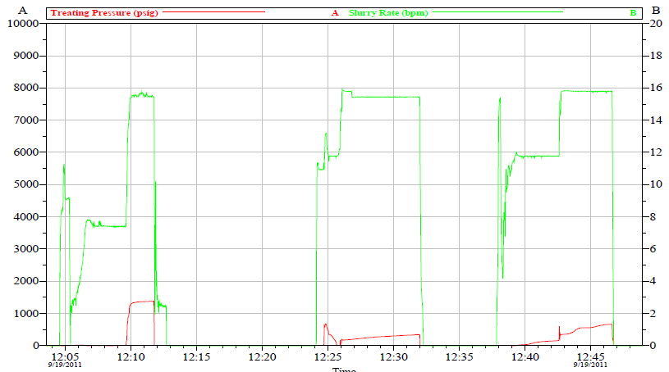
ECN-61 – Canalización entre pozos
DFIT - Agua
Minifrac
Gel Lineal
Minifrac
Gel Lineal
Bombeos de diagnóstico – La presión instantánea cae a 0 psi inmediatamente.

Slide 17
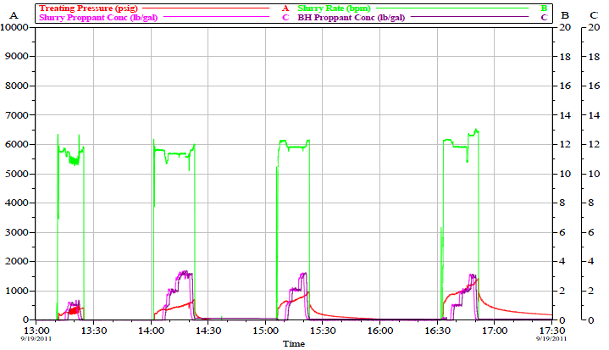
ECN-61 – Canalización entre pozos
Slug1
1ppg
30 sk
Slug2
3ppg
140 sk
Slug3
3ppg
92 sk
Slug4
3ppg
102 sk
Slugs de acondicionamiento – Presión instantánea en aumento
Se rediseña tratamiento original, pasando de 565 sks a 1050 sks

Slide 18
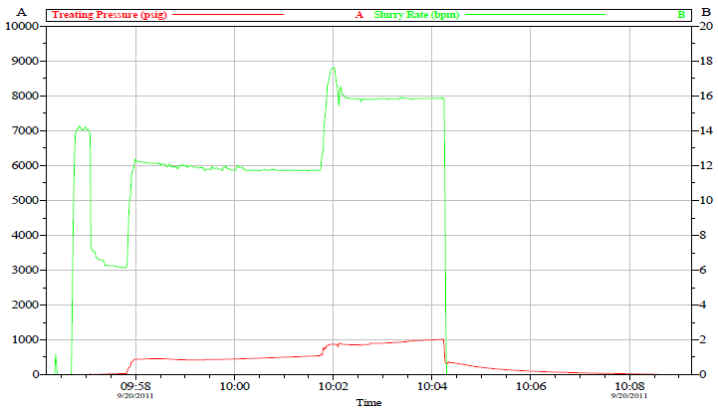
ECN-61 – Canalización entre pozos
Gel lineal
Minifrac Previo tratamiento Principal (18 hrs después del último slug de acondicionamiento)

Slide 19
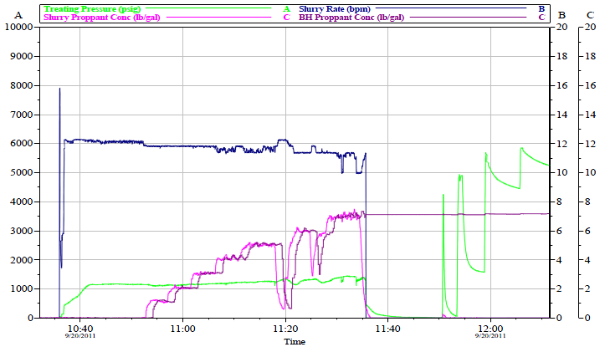
ECN-61 – Canalización entre pozos
Squeeze
SandWedge
Expedite
Tratamiento Principal

Slide 20
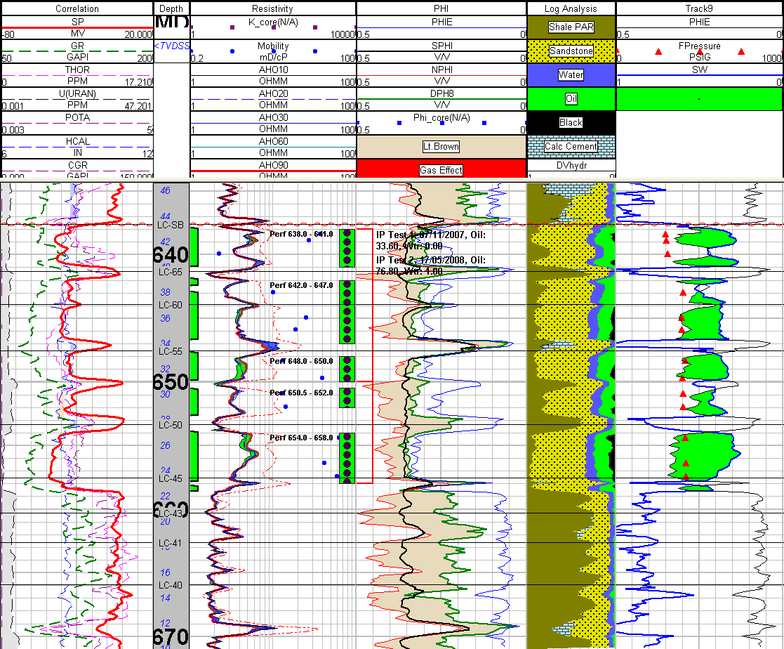
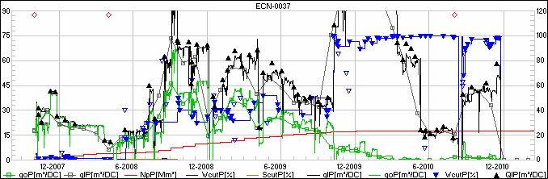
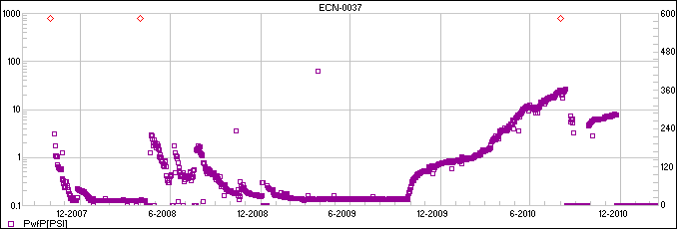
ECN-37 – Canalización entre pozos
Punzado: 638/641 – 642/647 – 648/650 - 650.5/652.5 - 654/658 m
Espesor Punzado: 16 m
Casing: 7” 23 lb/ft

Slide 21
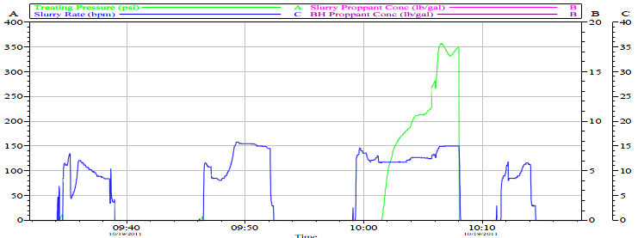
ECN-37 – Canalización entre pozos
DIFT -Agua
Minifrac
Gel lineal
Minifrac
Gel Reticulado
Desplazamiento
Gel lineal
Bombeos de diagnóstico – La presión instantánea cae a 0 psi inmediatamente.

Slide 22
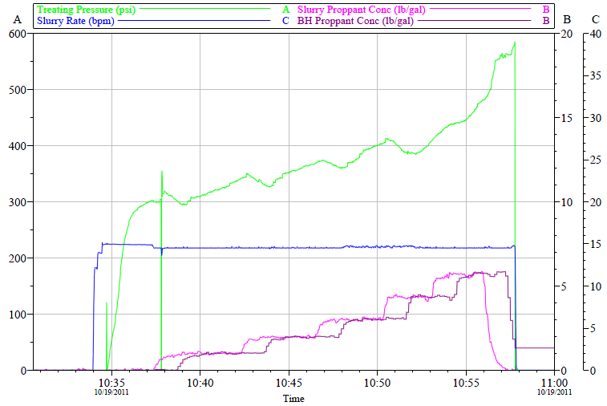
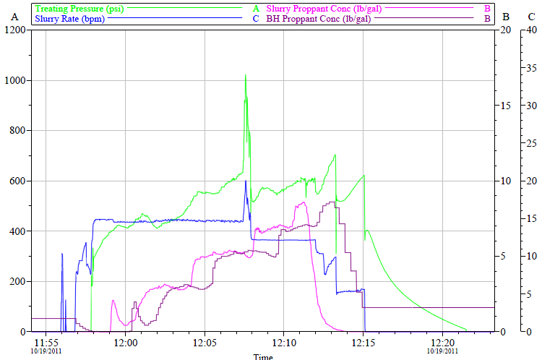
ECN-37 – Canalización entre pozos
Slugs de acondicionamiento 1
Fluido: gel reticulado, desplazamiento: Gel lineal
ISIP = 0 psi
Máx. Conc. = 4.9 ppg
Slugs de acondicionamiento 2
Fluido: gel reticulado, desplazamiento: gel lineal
ISIP = 400 psi
Máx. Conc. = 8.6 ppg

Slide 23
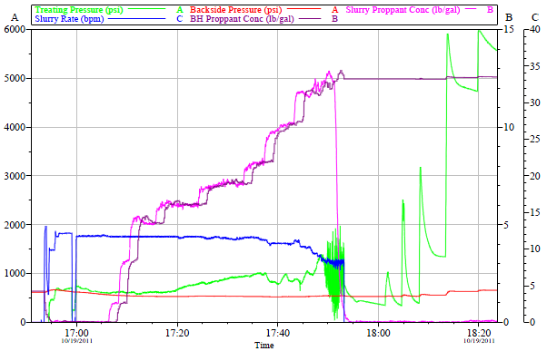
ECN-37 – Canalización entre pozos
SandWedge
Expedite
Squeeze
Tratamiento Principal – ISP: 760 psi

Slide 24
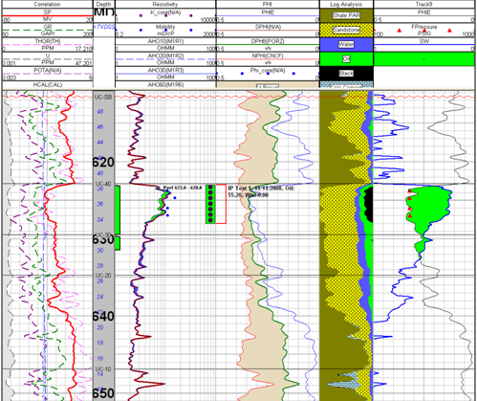
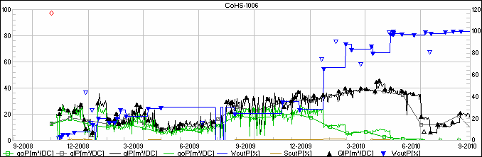
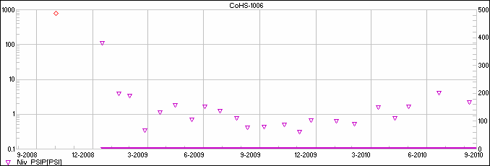
CoHS-1006 – Canalización en formación
Punzado: 623/628 m
Espesor Punzado: 5 m
Casing: 7” 23 lb/ft

Slide 25
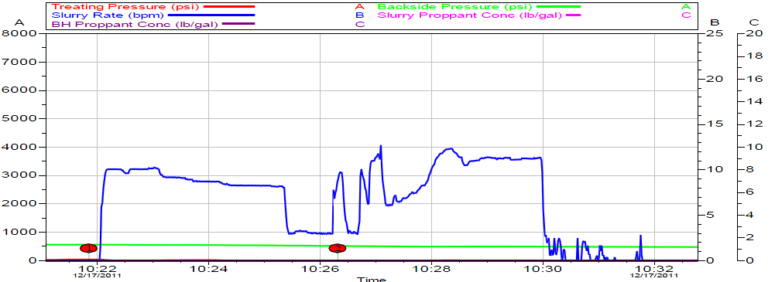
CoHS-1006 – Canalización en formación
DFIT
Agua tratada
Minifrac
Gel Lineal
Bombeos de diagnóstico – Presión nula durante el bombeo.

Slide 26
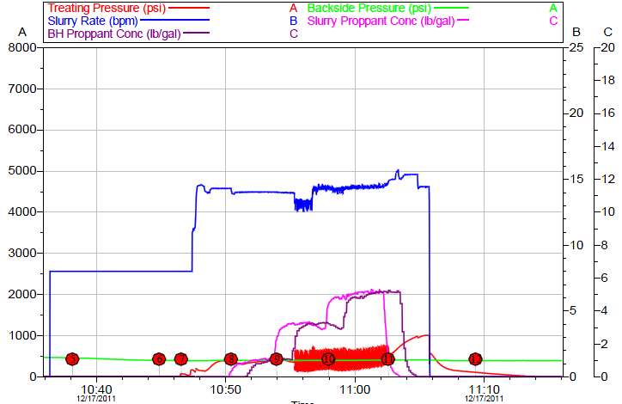
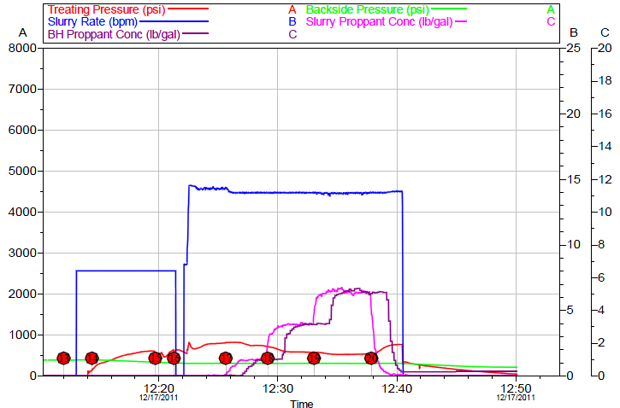
CoHS-1006 – Canalización en formación
Waterweb
Gel lineal
Waterweb
Gel lineal
Slugs de acondicionamiento 1
ISIP = 500 psi
Máx. Conc. = 5 ppg
180 sk de arena con SandWedge
Slugs de acondicionamiento 2
ISIP = 300 psi
Máx. Conc. = 5 ppg
180 sk de arena con SandWedge

Slide 27
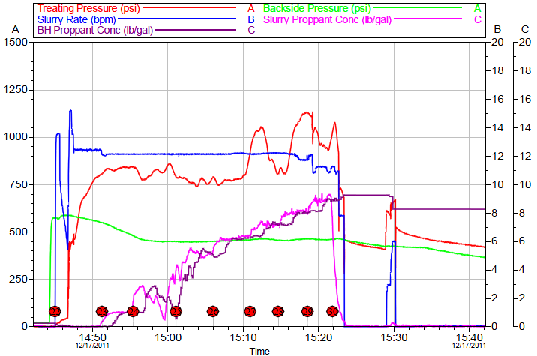
CoHS-1006 – Canalización en formación
Tratamiento Principal – ISIP: 400 psi

Slide 28
Análisis de las Operaciones
 | ECN-61 | ECN-37 | CoHS-1006
DFIT / Minifrac | 1 / 3 | 1 / 2 | 1 / 1
Slug | D: 2 @ 2 ppg R: 4 @ 3 ppg | D: 2 @ 5 ppg R: 2 @ 9 ppg | D: 2 @ 5 ppg R: 2 @ 5 ppg
Total Arena (Slug) | 364 sk | 600 sk | 360 sk
Tratamiento | D: 495 sk @ 7 ppg R: 686 sk @ 7 ppg | D: 910 sk @ 9 ppg R: 1187 sk @ 12 ppg | D: 660 sk @ 9 ppg R: 660 sk @ 9 ppg
Arena Slug + Trat. | 1050 sk | 1787 sk | 1021 sk
Control Agua | Si (WaterWeb) | Si (WaterWeb) | Si (CW-frac)
Squezee de Arena | Si | Si | Si
ISIP(DFIT) / ISIP(Trat) | 0 / 450 psi | 0 / 761 psi | 0 / 400 psi
Fluido (gal)/sk arena | 48.7 | 24.4 | 31.3

Slide 29
Análisis de las Operaciones
Análisis:
  Se redujo:
    la cantidad de bombeos de diagnóstico
    el número de slugs de acondicionamientos
    El volumen de fluido bombeado por saco de arena
  Se incrementó la concentración final de “proppant” tanto en los slugs de acondicionamiento y/o tratamientos.
  El “pad” del tratamiento principal modificó su función:
    Establecer inyectividad, no crear geometría.
  Se verificó que durante gran parte del tratamiento se “rellenó” las canalizaciones y, eventualmente sobre el final de tratamiento, se amplió el diámetro de las mismas, favoreciendo la consolidación de la arena de formación en la vecindad del pozo.

Slide 30
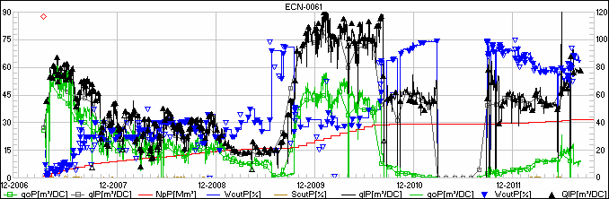
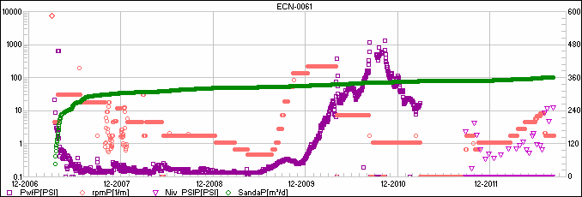
Resultados
Expedite

Slide 31
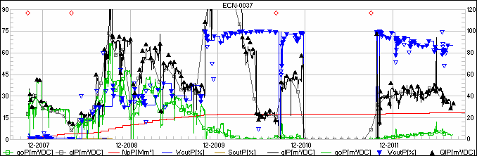
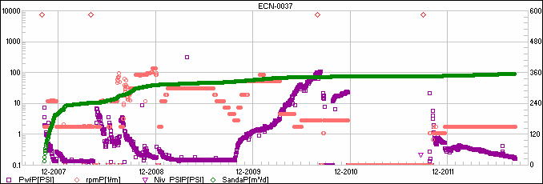
Resultados
Expedite

Slide 32
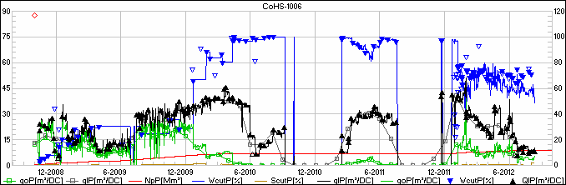
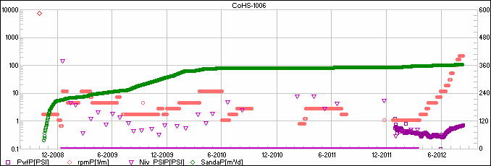
Resultados
Expedite y RPM

Slide 33
RESULTADOS
 | Bruta (m3/d) | Agua (%) | Petróleo Increm. (m3/d) | Control de Agua | Acuatizado | Meses en Producción
ECN-61 | 57 | 85 | 9 | WaterWeb | Sep. 09 | 12
ECN-37 | 25 | 87 | 3 | WaterWeb | Nov. 09 | 11
CoHS-1021 | 25 | 70 | 8 | CW-frac | Mayo 10 | 8
INCREMENTAL DE PETROLEO |  |  | 20 | Comentarios: WaterWeb : aplicado meses después del tratamiento CW-frac: aplicado durante el tratamiento.

Slide 34
CONCLUSIONES
CONCLUSIONES:
Se identificaron conexiones dinámicas entre inyectores y productores adjudicables a la producción de arena.
Estas conexiones o canalizaciones provocan la acuatización prematura de productores y pérdida de reservas.
Se diseñaron tratamientos en los pozos productores, con el objetivo de restaurar una matriz porosa consolidada mediante resinas.
Se intervinieron tres pozos adaptando los diseños según el comportamiento durante la operación.
Se comprobó una remediación de la situación de canalización: baja de productividad de fluido y caída paulatina del corte de agua.

